Slide 1


ỦY BAN NHÂN DÂN QUẬN LONG BIÊN TRƯỜNG MẦM NON HOA MỘC LAN
Hoạt động : LQVH
Đề tài : Thơ “ Bàn tay cô giáo”
( Dạy trẻ đọc thơ)
Lứa tuổi: MGB 3 tuổi

Slide 2

Ổn định tổ chức:
Trẻ hát và vận động minh họa theo bài hát “Cô và Mẹ”

Slide 3


Slide 4
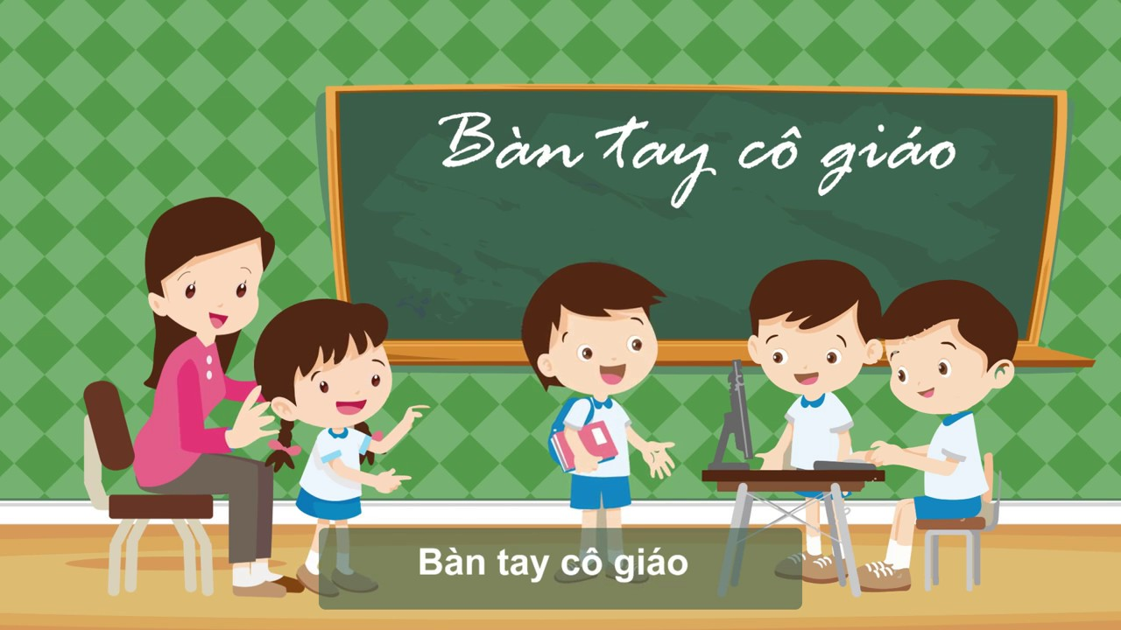
Các con vừa vận động theo bài hát gì?
Bài hát nói về ai?
Cô giáo con tên là gì?
Hàng ngày đến lớp các con thấy cô giáo làm những công việc gì?

Slide 5
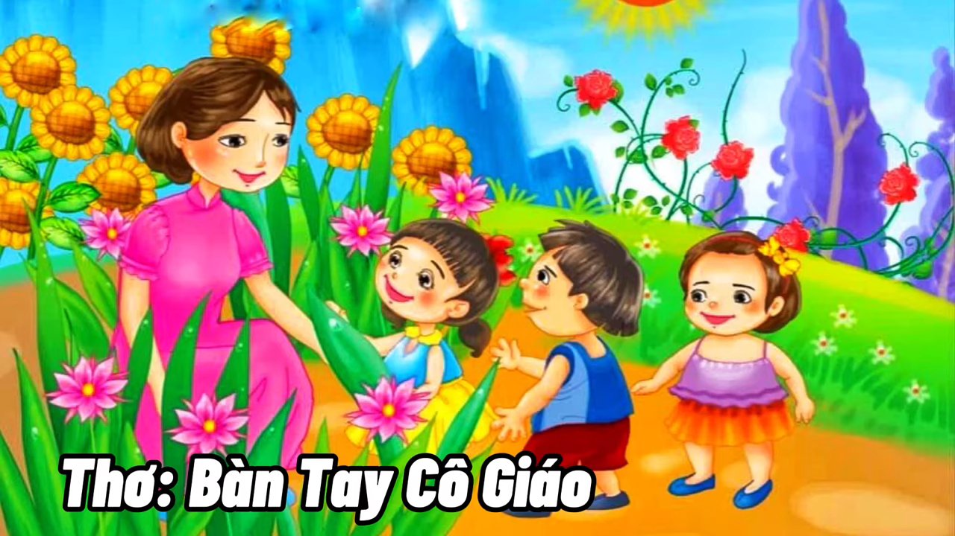

Slide 6
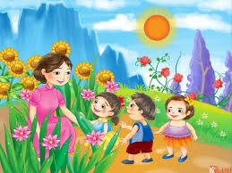
- Bài thơ có tên là gì?
- Do ai sáng tác?

Slide 8
Đàm thoại nội dung bài thơ

Slide 9
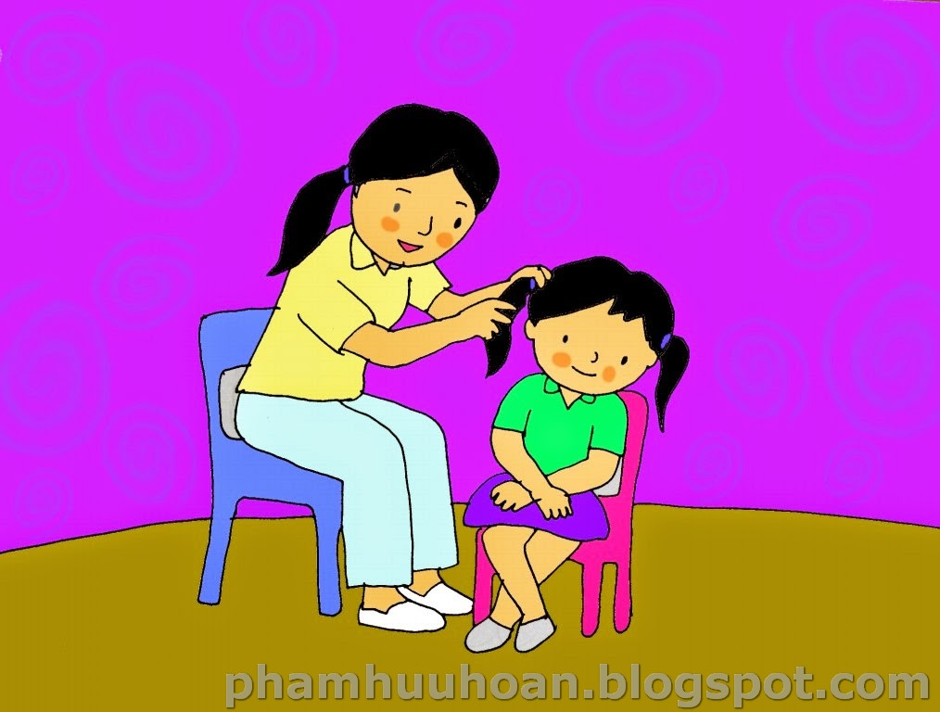

Slide 10
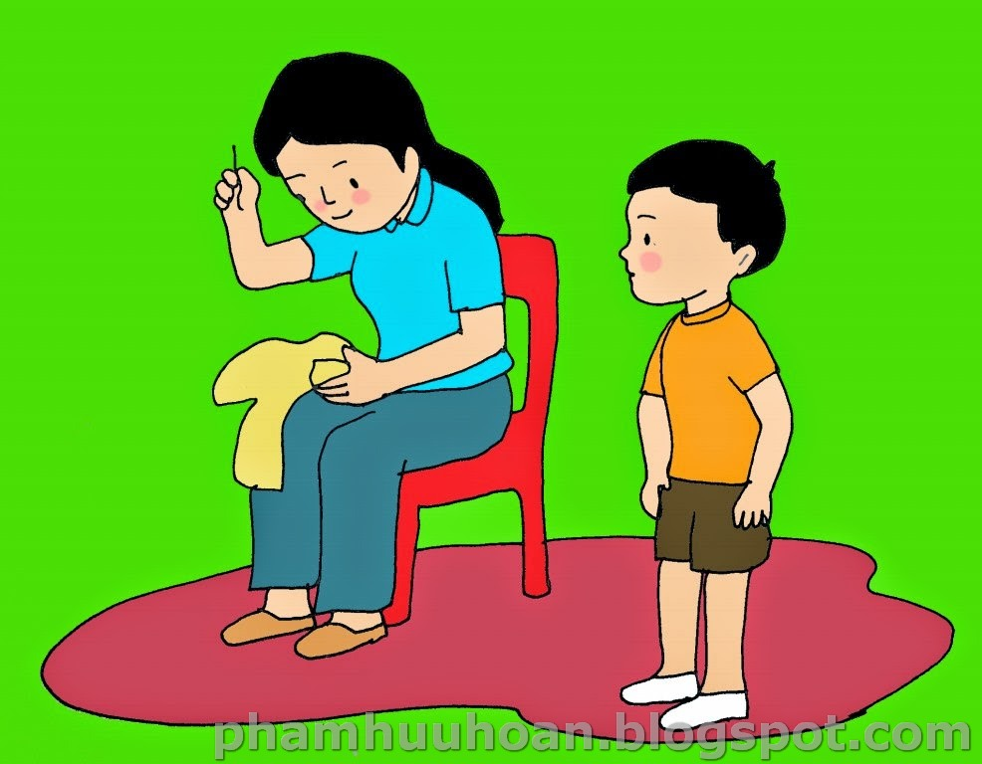

Slide 11

Cô dạy trẻ đọc thơ: - Và bây giờ để thể hiện tình cảm của mình với cô giáo thì lớp mình hãy cùng nhau đọc bài thơ “ Cô giáo của con” cùng cô nhé! - Cô cho cả lớp đọc thơ cùng cô 2 - 3 lần. - Tổ đọc thơ: 3 tổ - Nhóm đọc: 2 - 3 nhóm. - Cá nhân đọc: 1 - 2 trẻ.

Slide 12
Trẻ hát và vận động minh họa bài hát “Bàn tay cô giáo”

Slide 13
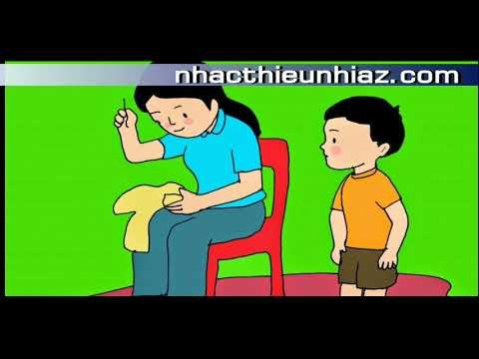

Slide 14
Giờ học đến đây là hết rồi ! Chúc các con luôn chăm ngoan học giỏi.

